Slide 1
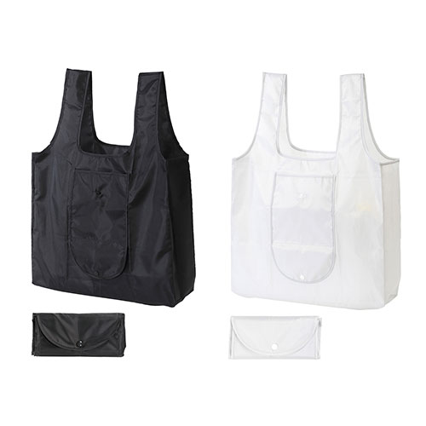
【提案書】
かんたんたためるエコバッグ
特徴
コンパクトにたたむことが出来るため、会社帰りなどのお買い物用にぴったりなエコバッグです。いくらあっても困らないグッズですのでノベルティ用などにもおすすめ。是非ご活用ください。
納期
納期スペース
仕様
素 材 ： ポリエステル
サイズ ： 使用時:430×125×360mm・折畳み時:195×90×30mm
包 装 ： ポリ袋入
お見積
お見積りスペース

